Slide 1
Los dos reyes y los dos laberintos
Jorge Luis Borges
Aspectos verbales

Slide 2
Verbos regulares
congregó – congregar
mandó – mandar
vagó – vagar
imploró – implorar
regresó – regressar
juntó – juntar
estragó – estragar
derribó – derribar
rompió – romper
amarró – amarrar
llevó - llevar
cabalgaron – cabalgar
desató – desatar
abandonó – abandonar

Slide 3
Verbos con irregularidades por serie
Verbos que diptongan:
cuentan – conté
profirieron – proferir (elegir – elijo)
murió – morir

Slide 4
Verbos con irregularidade propia
dar = di – diste – dio – dimos – disteis - dieron

Slide 5
pretéritos fuertes
hubo haber
vino - venir
hizo – hacer
dijo – decir
quisiste – querer

Slide 6
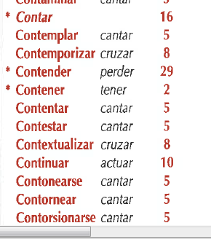
contar

Slide 7
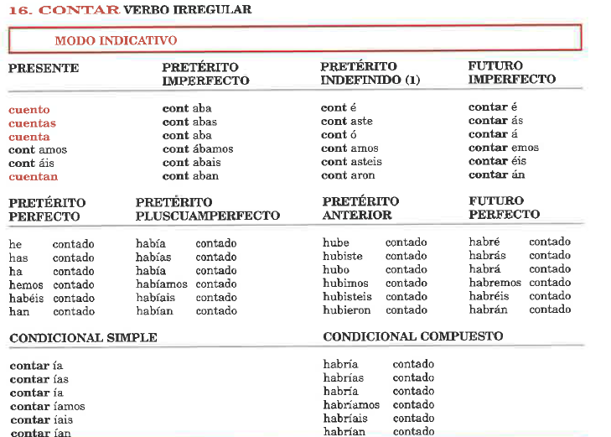

Slide 8
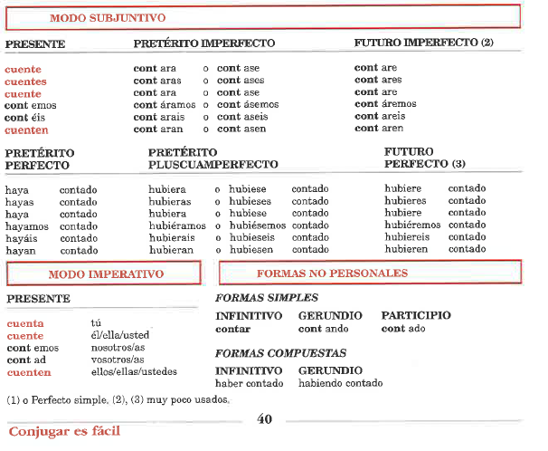

Slide 9
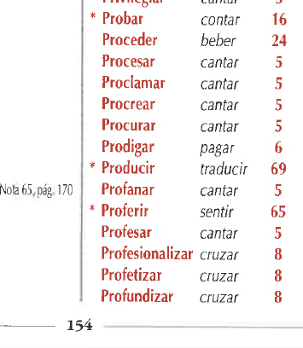
proferir

Slide 10
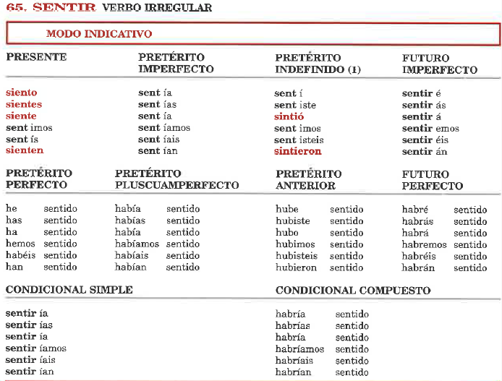

Slide 11
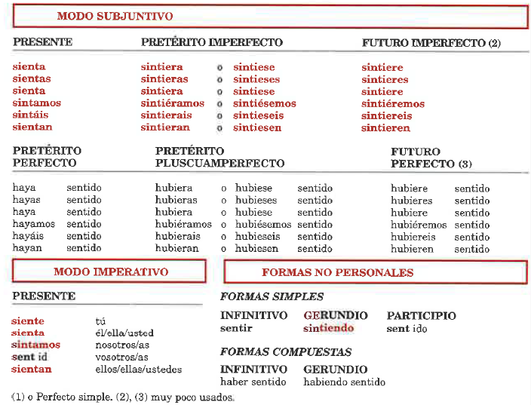

Slide 12
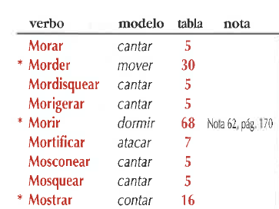
Morir
p. 77 do pdf

Slide 13
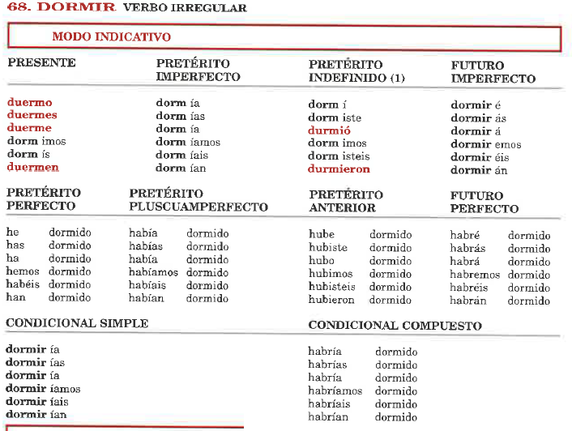

Slide 14
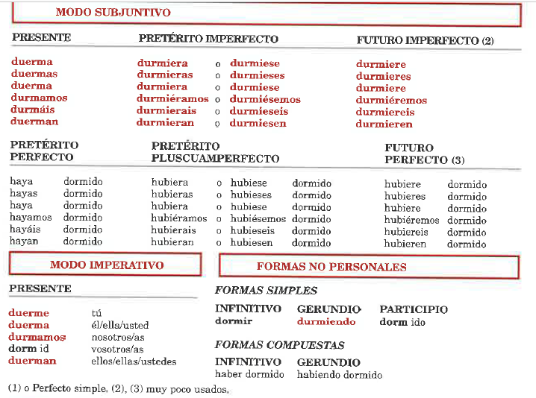

Slide 15
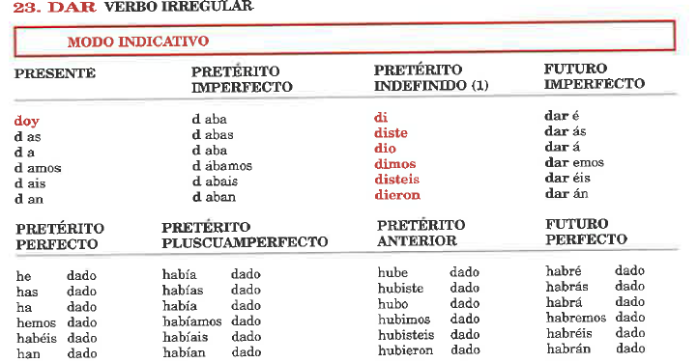

Slide 16
